Slide 1



Slide 2
Unità 3
RETI IP E RETI CELLULARI
PER UTENTI MOBILI

Slide 3
RETI IP E RETI CELLULARI PER UTENTI MOBILI
GESTIRE LA MOBILITÀ IN UNA RETE IP
Problematiche legate alla mobilità:
localizzazione di un utente in movimento,
instradamento dei pacchetti all’interno della rete
fase di handover (rilascio) quando si sposta
in un’altra rete.

Slide 4
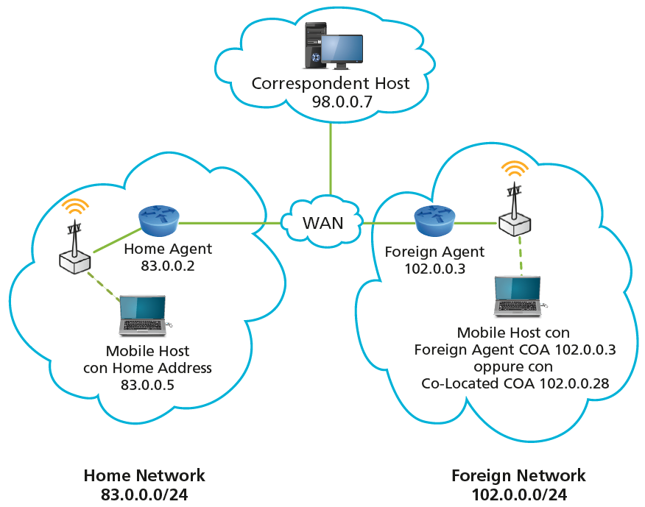
RETI IP E RETI CELLULARI PER UTENTI MOBILI
GESTIRE LA MOBILITÀ IN UNA RETE IP
Componenti fondamentali
di una Mobile
IP-architecture WAN

Slide 5
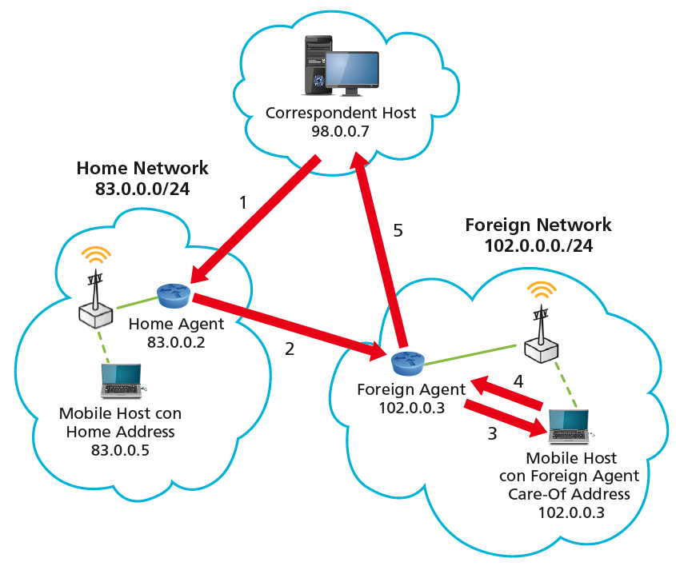
RETI IP E RETI CELLULARI PER UTENTI MOBILI
L’INSTRADAMENTO VERSO IL DISPOSITIVO MOBILE
Routing indiretto

Slide 6
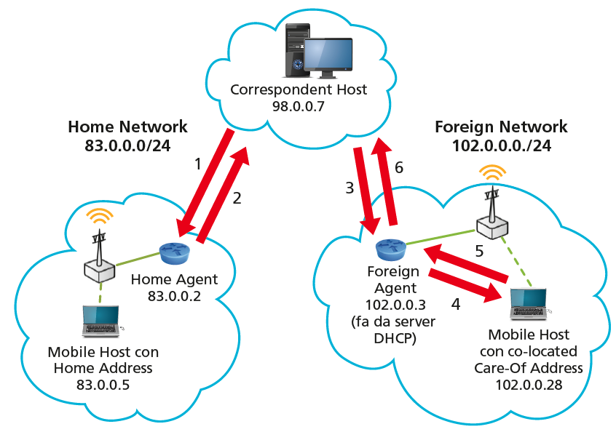
RETI IP E RETI CELLULARI PER UTENTI MOBILI
L’INSTRADAMENTO VERSO IL DISPOSITIVO MOBILE
Routing diretto

Slide 7
RETI IP E RETI CELLULARI PER UTENTI MOBILI
IL PROTOCOLLO MOBILE IP
L’architettura definita in Mobile IP contiene:
agent discovery;
registrazione;
routing indiretto dei datagram.

Slide 8
RETI IP E RETI CELLULARI PER UTENTI MOBILI
IL PROTOCOLLO MOBILE IP
L’Home Agent e il Foreign Agent hanno il compito di inviare degli Agent Advertisement attraverso il broadcasting
di pacchetti ICMP (Internet Control Message Protocol) estesi con i campi che consentono al Mobile Host
di capire che ha cambiato rete.

Slide 9
RETI IP E RETI CELLULARI PER UTENTI MOBILI
IL PROTOCOLLO MOBILE IP
Il Mobile Host può ricavare il MAC Address del Foreign Agent necessario per comunicare con questo ed effettuare
così la registrazione.

Slide 10
RETI IP E RETI CELLULARI PER UTENTI MOBILI
IL PROTOCOLLO MOBILE IP
La registrazione consente di associare (binding) l’Home Address e il Care-Of Address che avviene in due fasi:
il Mobile Host invia un Registration Request al Foreign Agent;
il Foreign Agent invia un Registration Reply all’Home Agent.

Slide 11
RETI IP E RETI CELLULARI PER UTENTI MOBILI
IL PROTOCOLLO MOBILE IP
Dopo questo scambio, entrambi i router possono aggiornare le proprie tabelle.
Infine, per realizzare la triangolazione si ricorre a un doppio indirizzamento mediante l’aggiunta di due header.

Slide 12
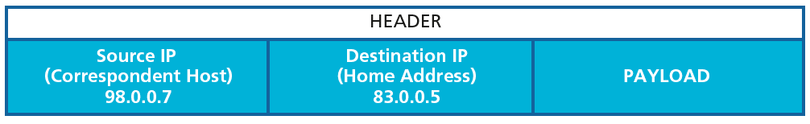
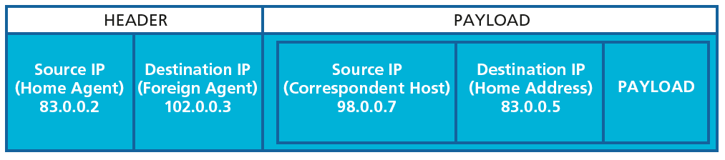
RETI IP E RETI CELLULARI PER UTENTI MOBILI
IL PROTOCOLLO MOBILE IP

Slide 13
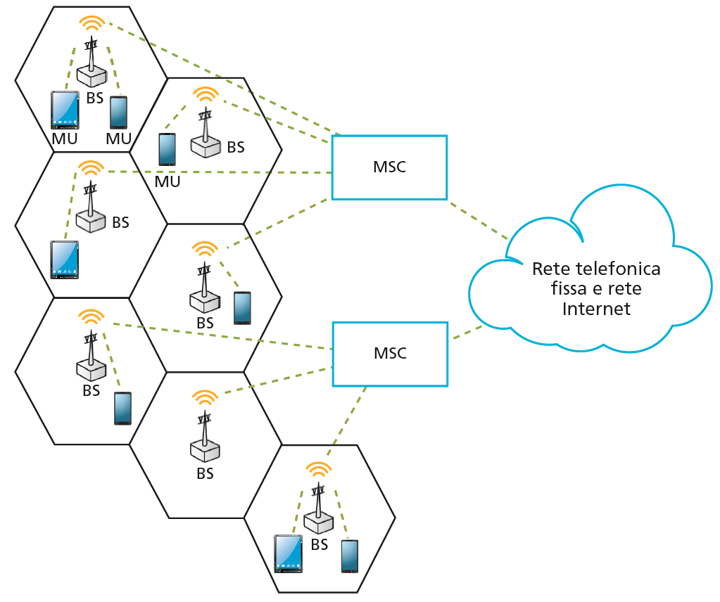
RETI IP E RETI CELLULARI PER UTENTI MOBILI
LE RETI CELLULARI E L’ACCESSO A INTERNET
Ogni rete cellulare è costituita
da un numero variabile
di celle che permettono
la copertura radioelettrica
e il collegamento tra
terminali mobili e rete fissa.

Slide 14
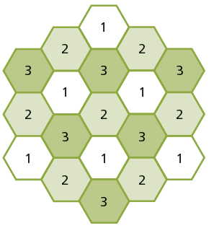
RETI IP E RETI CELLULARI PER UTENTI MOBILI
LE RETI CELLULARI E L’ACCESSO A INTERNET
Con i sistemi cellulari si ricorre
alla tecnica del riutilizzo
delle frequenze:
celle adiacenti
utilizzano frequenze
diverse.

Slide 15
RETI IP E RETI CELLULARI PER UTENTI MOBILI
LA GESTIONE DELL’HANDOFF NELLA TELEFONIA CELLULARE
L’handoff sullo stesso MSC è riassumibile in nove passi.
La vecchia BS informa l’MSC di un imminente handoff
e fornisce la lista di una o più nuove BS.
2. MSC instaura l’instradamento (alloca risorse) verso
la nuova BS.
3. La nuova BS alloca i canali radio per il mobile.

Slide 16
RETI IP E RETI CELLULARI PER UTENTI MOBILI
LA GESTIONE DELL’HANDOFF NELLA TELEFONIA CELLULARE
4. La nuova BS segnala all’MSC che è pronta e questo
a sua volta lo comunica alla vecchia BS.
5. La vecchia BS attiva il mobile per effettuare handoff
(il mobile non conosce il canale radio di destinazione).
6. Il mobile e la nuova BS si scambiano i messaggi
per completare l’assegnazione del canale.

Slide 17
RETI IP E RETI CELLULARI PER UTENTI MOBILI
LA GESTIONE DELL’HANDOFF NELLA TELEFONIA CELLULARE
7. Il mobile comunica alla nuova BS, che a sua volta
comunica all’MSC che l’handoff è completato.
8. L’MSC ridireziona le chiamate.
9. La vecchia BS rilascia le risorse.

Slide 18
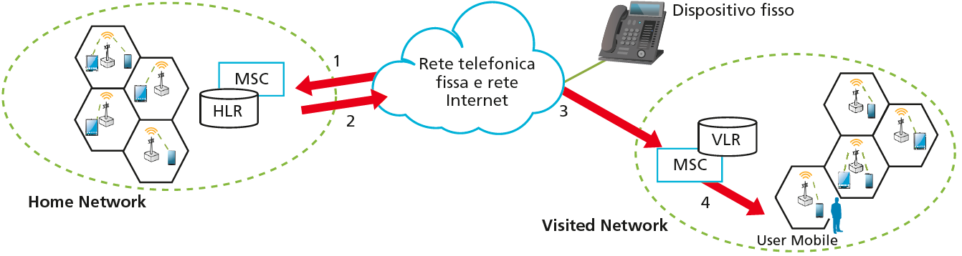
RETI IP E RETI CELLULARI PER UTENTI MOBILI
LA MOBILITÀ TRA RETI CELLULARI DEI VARI OPERATORI

Slide 19
RETI IP E RETI CELLULARI PER UTENTI MOBILI
LA GESTIONE DELLA MOBILITÀ CON ACCESSO INTERNET
Esistono cinque tecniche fondamentali:
FDMA (Frequency Division Multiple Access);
TDMA (Time Division Multiple Access);
CDMA (Code Division Multiple Access);
OFDMA (Orthogonal Frequency Division Multiple Access);
NOMA (Non-Orthogonal Multiple Access).

Slide 20
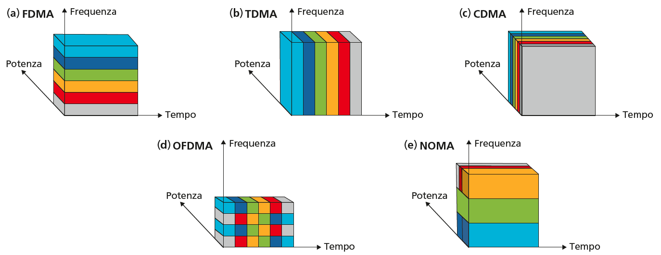
RETI IP E RETI CELLULARI PER UTENTI MOBILI
LA GESTIONE DELLA MOBILITÀ CON ACCESSO INTERNET

Slide 21
RETI IP E RETI CELLULARI PER UTENTI MOBILI
LA MOBILITÀ NELLE RETI LTE E L’EVOLUZIONE VERSO 5G
La telefonia cellulare è giunta alla quarta generazione attraverso una serie di evoluzioni: 4.5G è la versione più evoluta di LTE è detta LTE-Advanced Pro, supporta velocità superiori a 500 Mbps arrivando anche a 1Gbps.
Per la rete di quinta generazione (5G), prevista per il 2020,
è stata proposta la tecnologia NOMA.

Slide 22
RETI IP E RETI CELLULARI PER UTENTI MOBILI
LA MOBILITÀ NELLE RETI LTE E L’EVOLUZIONE VERSO 5G
La tecnologia Long Term Evolution (LTE) ha innovato sia la rete core di trasporto sia la rete di accesso radio:
funzioni di controllo delle comunicazioni del tutto separate da quelle di trasporto;
l’accesso radio costituito da un unico componente eNodeB.

Slide 23
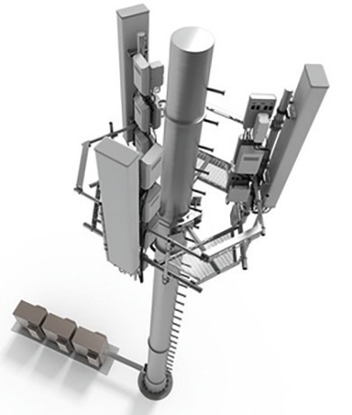
RETI IP E RETI CELLULARI PER UTENTI MOBILI
LA MOBILITÀ NELLE RETI LTE E L’EVOLUZIONE VERSO 5G
La tecnologia MIMO, Multiple-Input Multiple-Output, permette miglioramenti nel throughput
e nella distanza di trasmissione senza
ricorrere a frequenze addizionali
o a maggiore potenza
nelle trasmissioni.

Slide 24
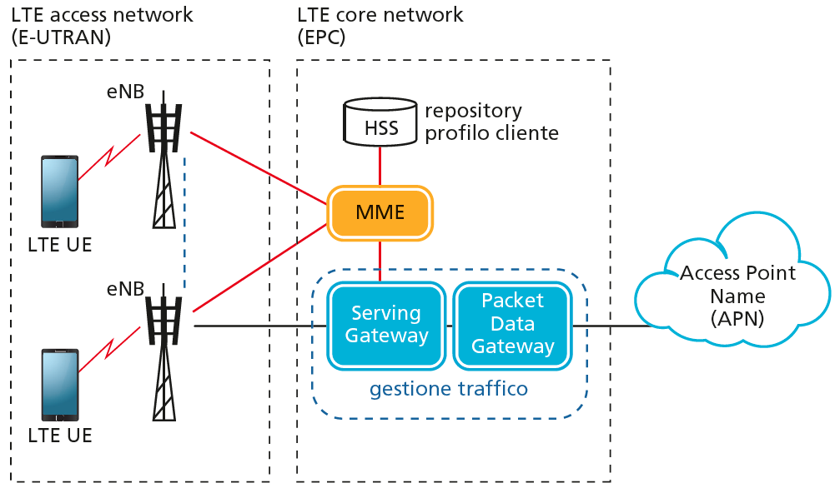
RETI IP E RETI CELLULARI PER UTENTI MOBILI
LA MOBILITÀ NELLE RETI LTE E L’EVOLUZIONE VERSO 5G
Architettura
di una rete
4G LTE

Slide 25
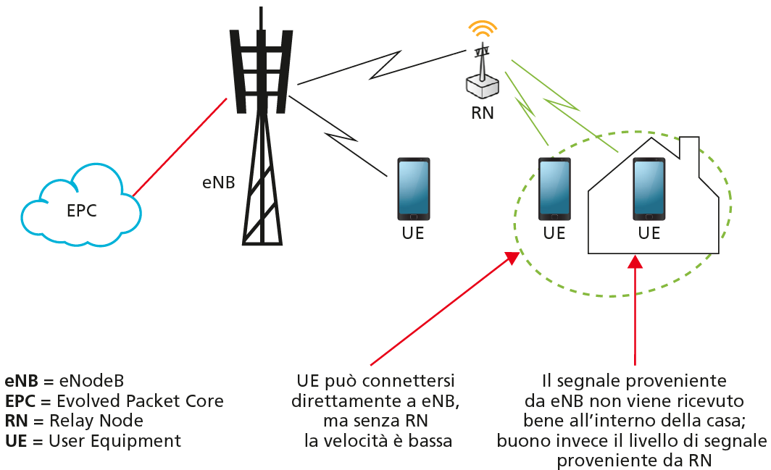
RETI IP E RETI CELLULARI PER UTENTI MOBILI
LA MOBILITÀ NELLE RETI LTE E L’EVOLUZIONE VERSO 5G
Scenario di rete
di accesso LTE-A
con Relay Node

Slide 26
RETI IP E RETI CELLULARI PER UTENTI MOBILI
LA MOBILITÀ NELLE RETI LTE E L’EVOLUZIONE VERSO 5G
La rete 5G nasce sulla spinta di alcuni fattori emergenti:
crescita esponenziale del traffico dati,
connessione a Internet di dispositivi prima isolati,
trasporto di dati non IP,
supporto di accessi non-3GPP e da rete fissa,
introduzione del protocollo IPv6.

Slide 27
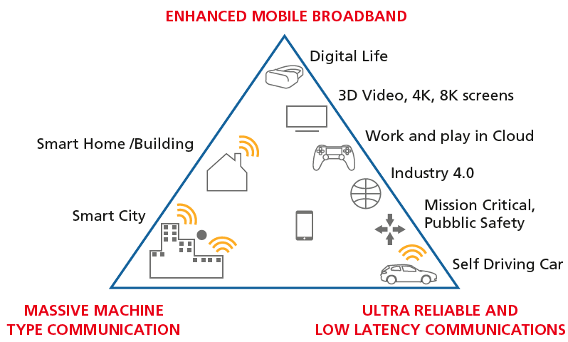
RETI IP E RETI CELLULARI PER UTENTI MOBILI
LA MOBILITÀ NELLE RETI LTE E L’EVOLUZIONE VERSO 5G
I servizi
abilitati dal 5G

